Slide 1
Predictive Maintenance with ML
정보통신공학과 3학년 20153012 남원우
정보통신공학과 3학년 20153004 김민태

Slide 2
01
02
03
개요
데이터 분석
데이터 전처리
04
05
06
모델 학습
시스템 환경
UI

Slide 3
개요

Slide 4
주제 선정 배경
Smart Factory의 ＇Factory＇에 초점
장비만 달라지는 것이 아니라, 장비를 관리하는 방법(Maintenance)도 달라져야 한다는 것에 필요성을 느낌
IoT, Sensor, Cloud Computing(Edge Computing) 등 기술 발전에 따라 더 효율적인 유지 보수 가능
기존의 유지보수 기법의 단점들을 보완하고 숙련된 유지 보수 전문가를 보조해줄 수 있는 도구를 개발하고자 함
궁극적으로는 유지 보수 인력들의 공백 시간이나 인력 자체를 대체하는 시스템을 지향
MAINTENANCE
PLANNED
UNPLANNED
PREVENTED
BREAKDOWN
PREDICTIVE
SCHEDULED

Slide 5
유지보수 방법 비교
사후 보전(Breakdown)
사후 정비 방식
이미 발생한 고장을 처리하는 방식
예측 불가능한 설비 중단
대부분의 경우 다른 유지보수 방법보다 높은 비용
예지 보전(Predictive)
사전 정비 방식
장비 상태를 모니터링하여 비정기적인 유지 보수
상태 기반으로 필요 시 설비 중단
고장을 예측하면서, 과잉 정비도 완화할 수 있는 방법
안정적인 센서 데이터 수집이 필요
예방 보전(Preventive, Scheduled)
사전 정비 방식
축적된 데이터를 기반으로 정기적인 유지 보수
시간 기반으로 정기적인 설비 중단
과잉 정비(Over Maintenance) 가능성

Slide 6
데이터 분석

Slide 7
사용 데이터
실제 공장 환경에서 데이터를 습득하지 못하기 때문에, 이미 수집된 데이터셋을 활용
데이터셋을 이용해 학습하고 실제 환경인 것처럼 가정하고 시스템을 구현
마이크로소프트(Microsoft)사가 Azure ML Workshop 등에서 제공하고 있는 데이터셋을 활용
4종류의 모델로 구분되는 100대의 기계에 4개의 센서를 부착하고 1년 동안 1시간마다 값을 수집한 데이터셋
https://azuremlsampleexperiments.blob.core.windows.net/datasets/PdM_telemetry.csv
https://azuremlsampleexperiments.blob.core.windows.net/datasets/PdM_errors.csv
https://azuremlsampleexperiments.blob.core.windows.net/datasets/PdM_maint.csv
https://azuremlsampleexperiments.blob.core.windows.net/datasets/PdM_failures.csv
https://azuremlsampleexperiments.blob.core.windows.net/datasets/PdM_machines.csv

Slide 8
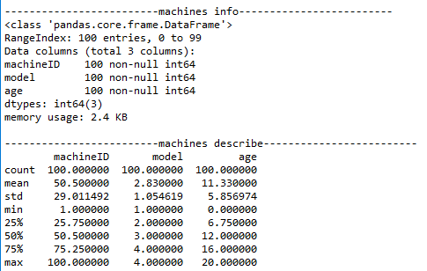
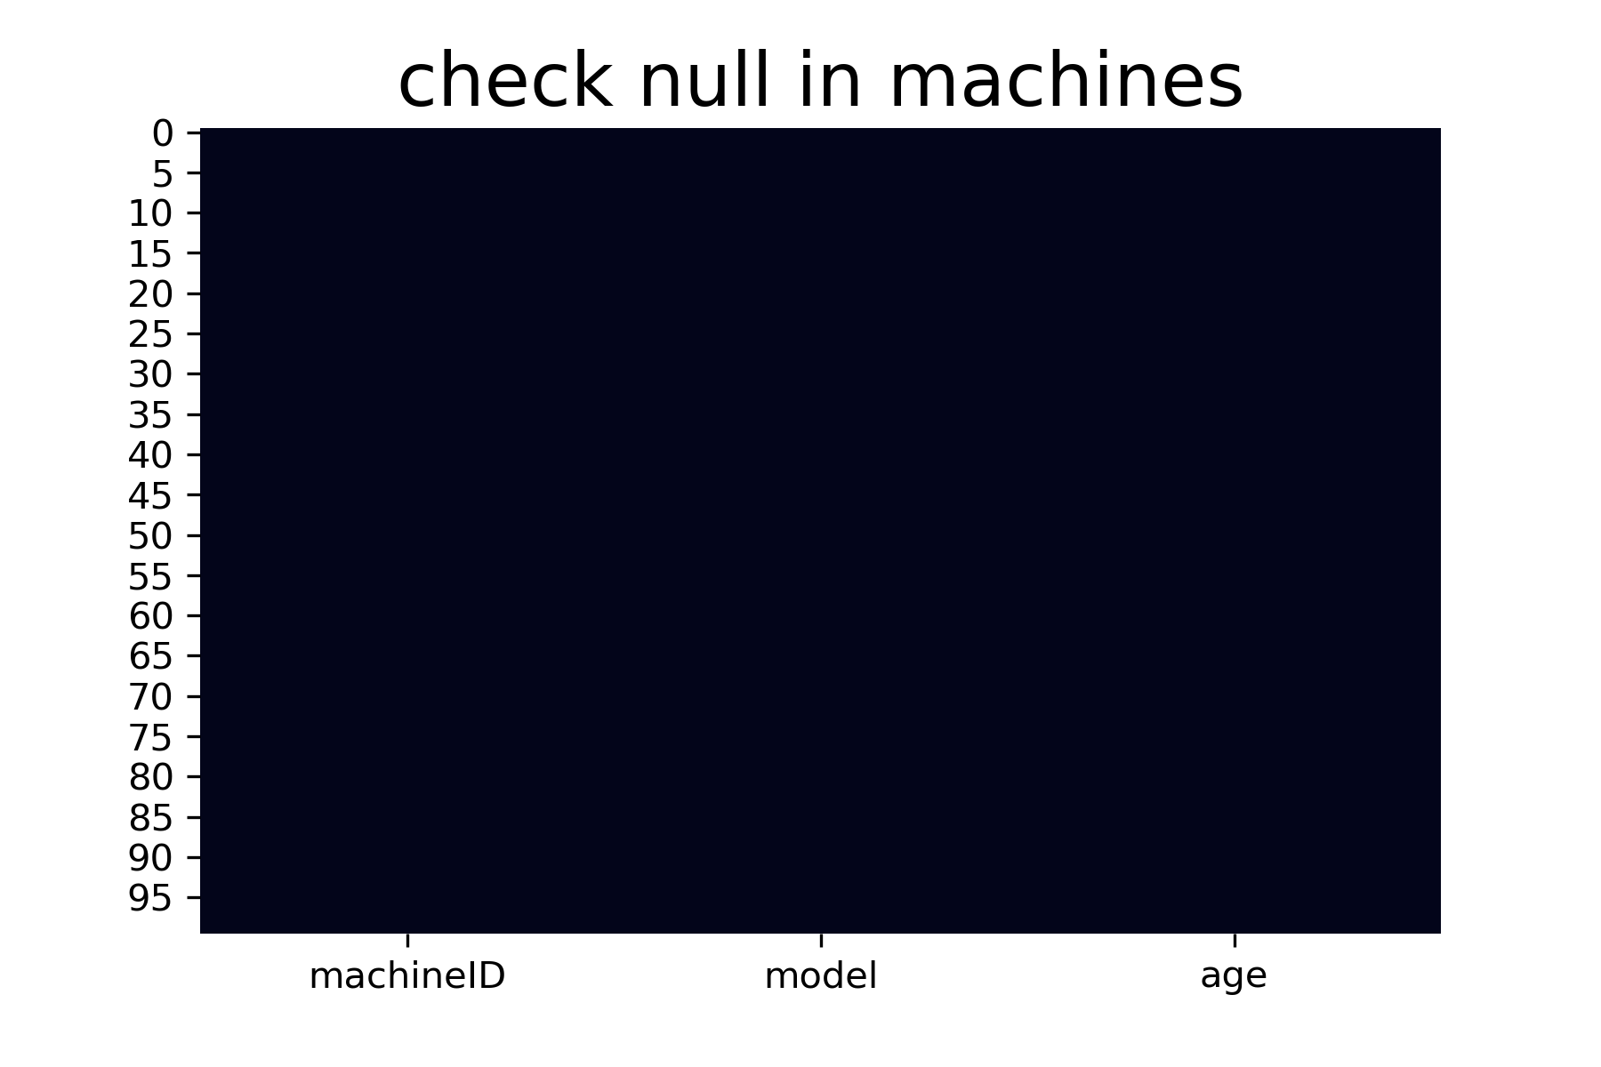
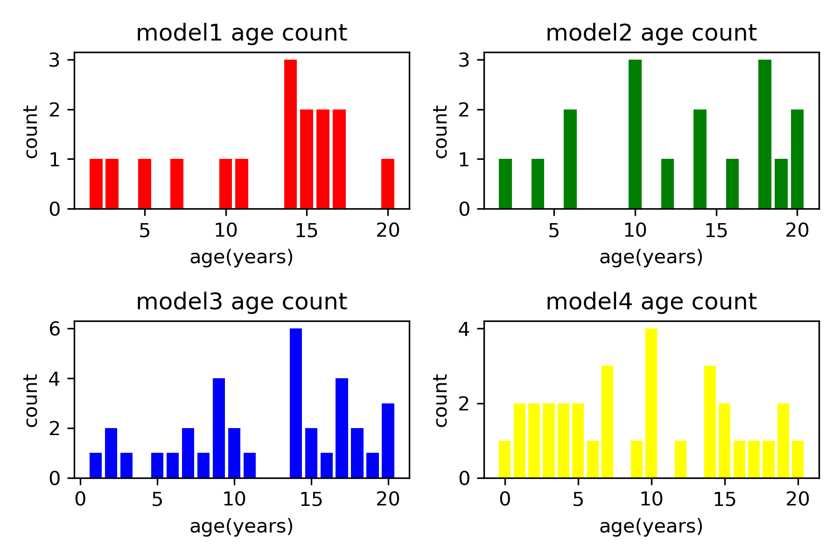
Machines 데이터 정보

Slide 9
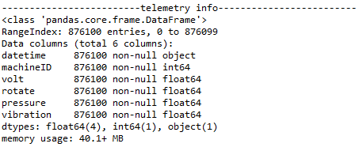
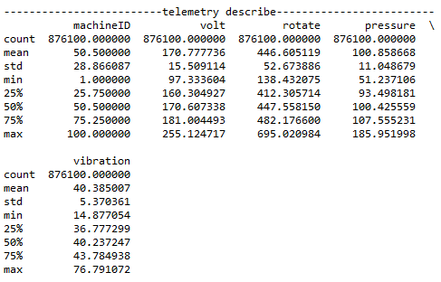
Telemetry 데이터 정보

Slide 10
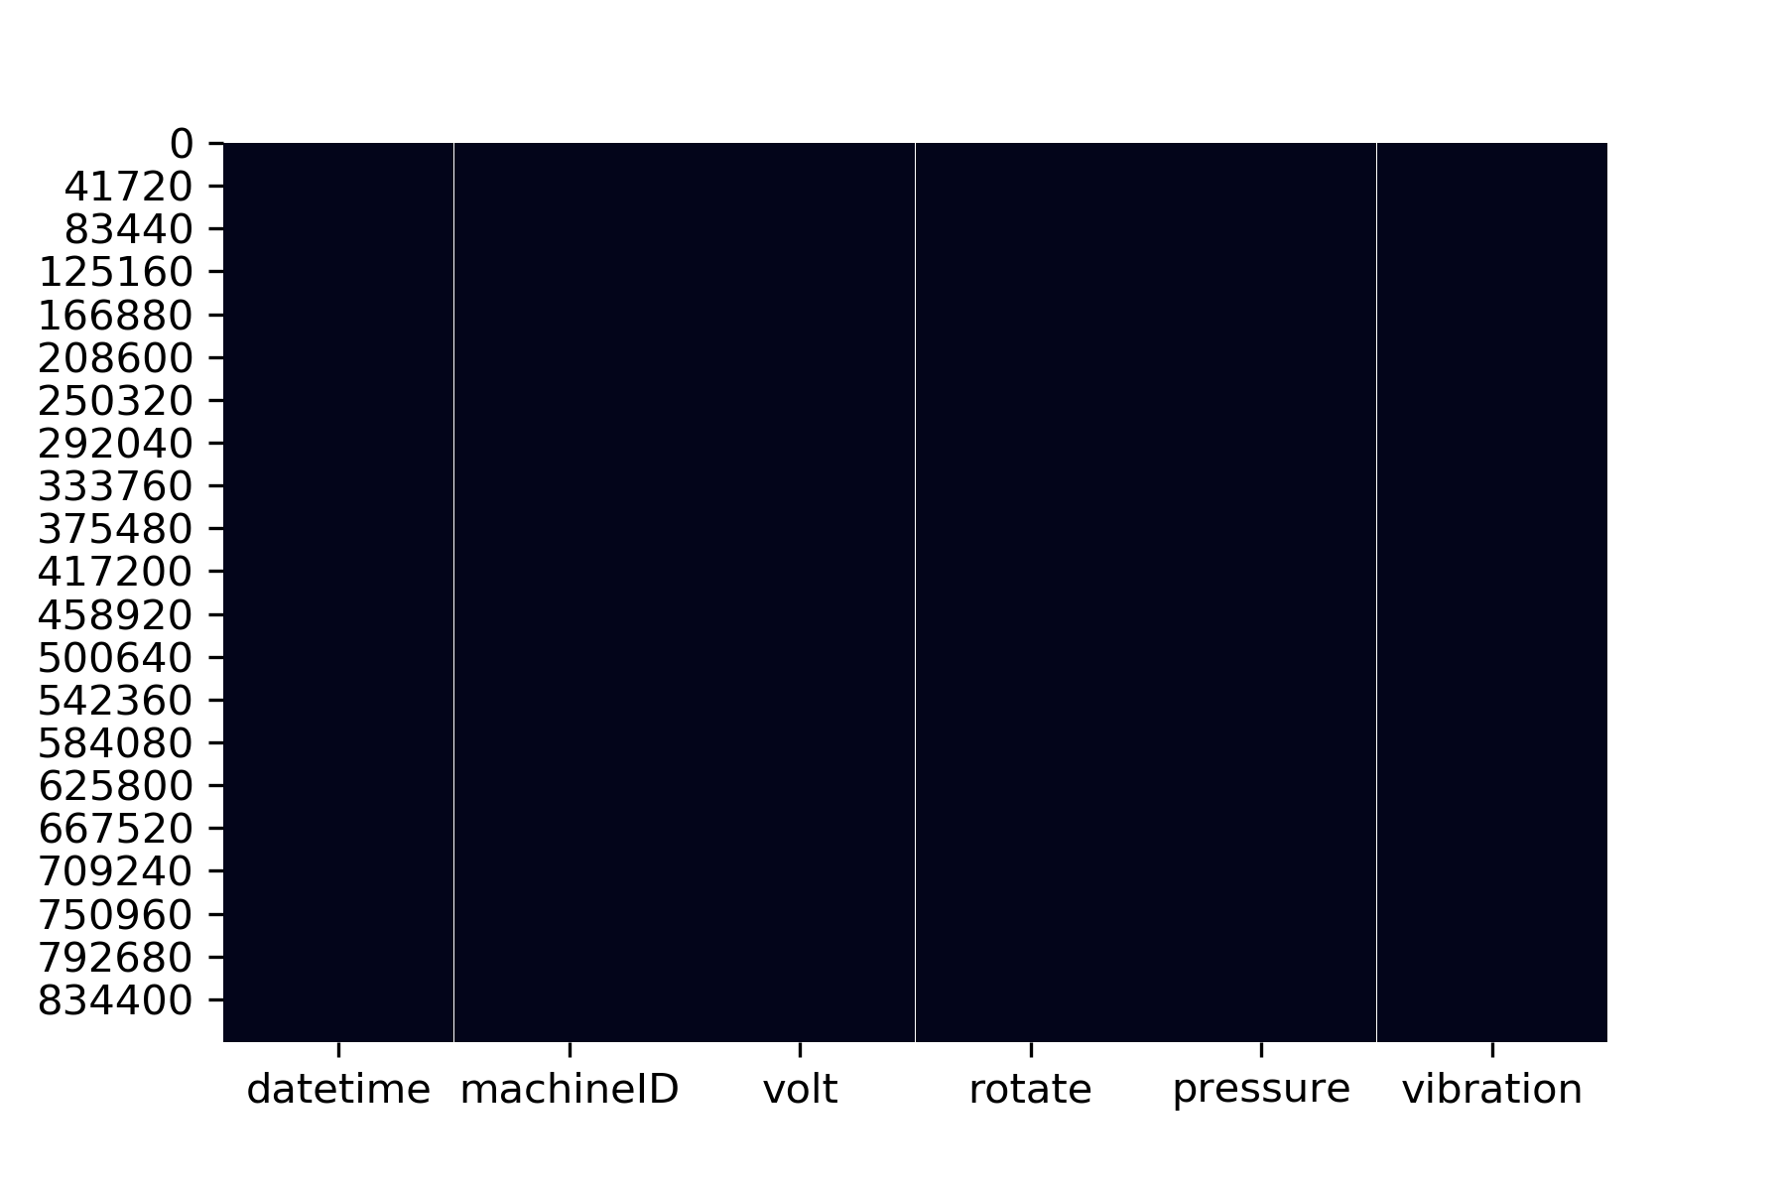
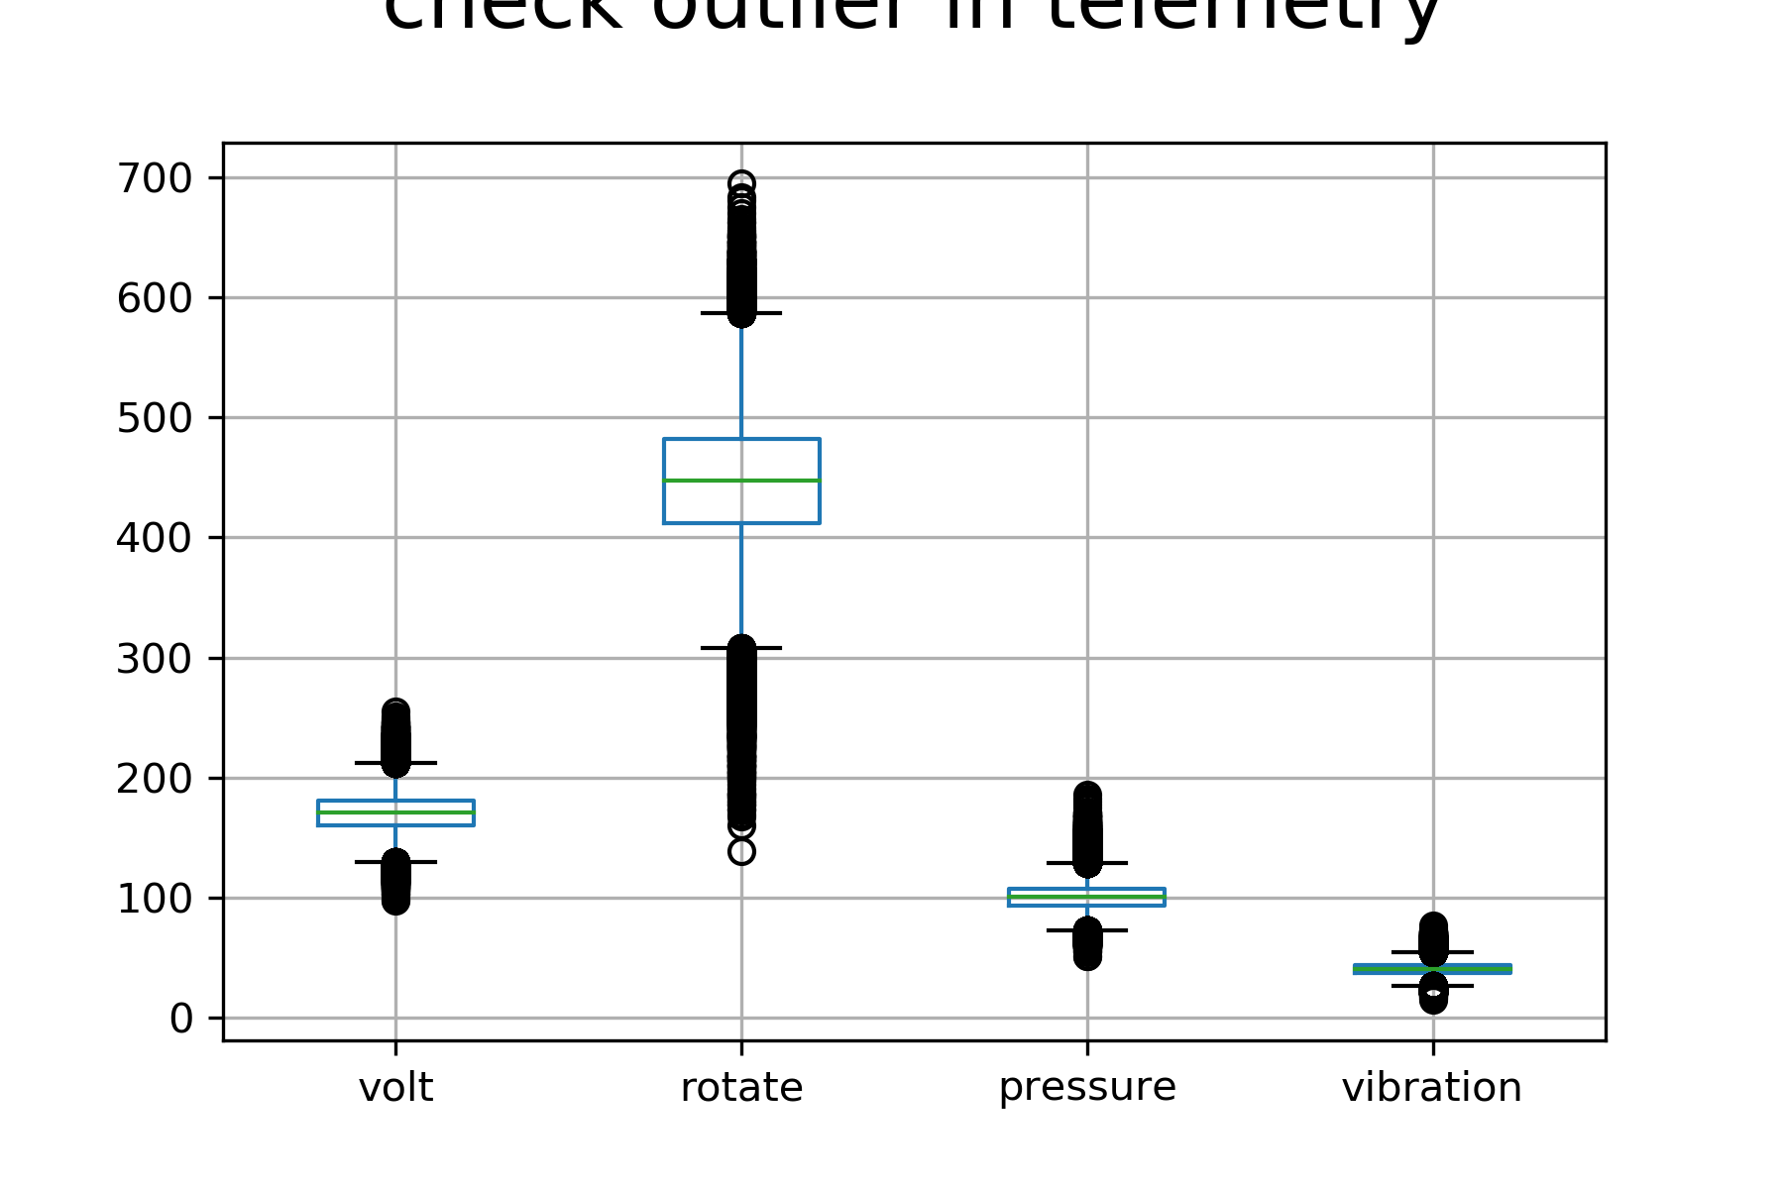
Telemety 이상치, 결측치

Slide 11
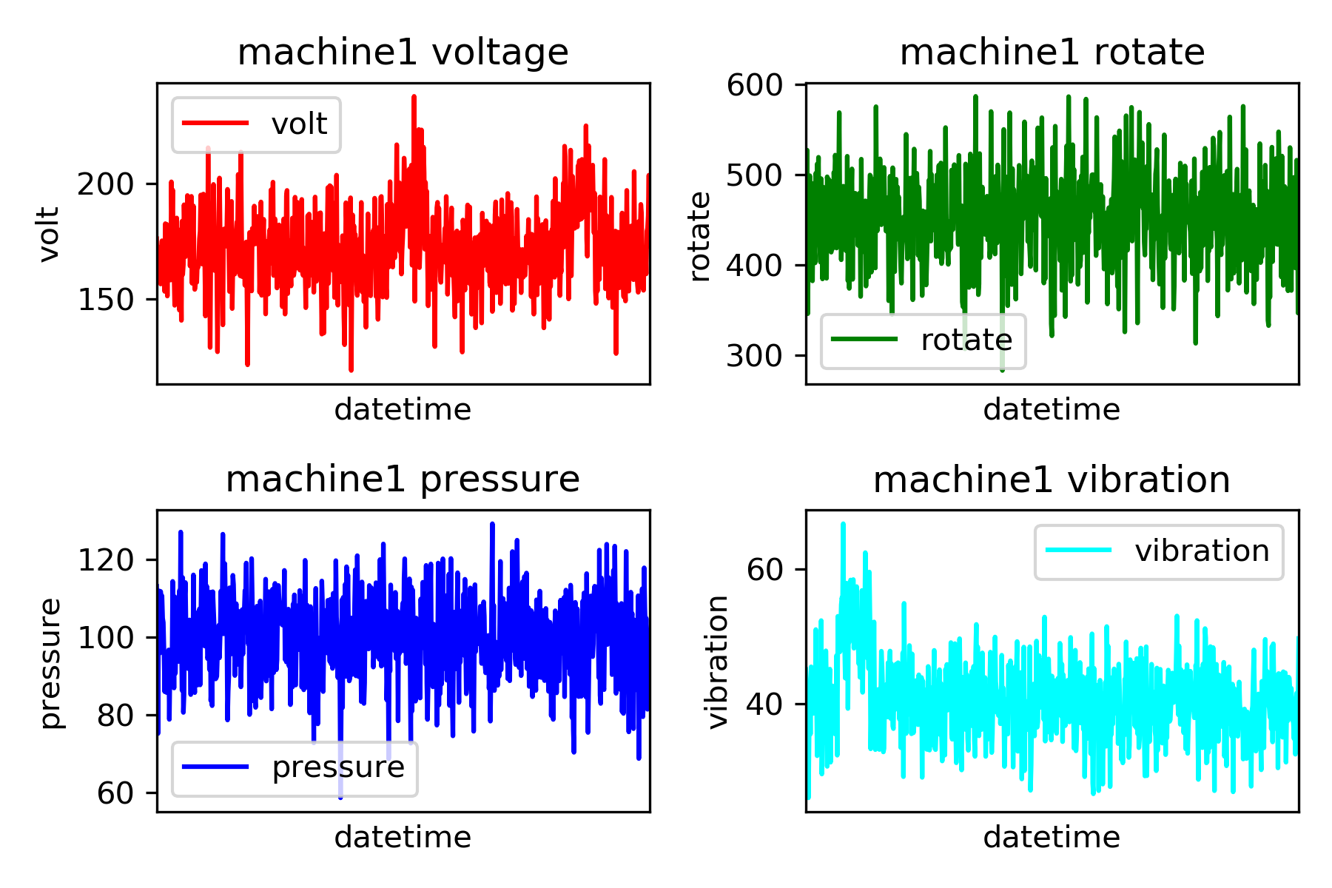
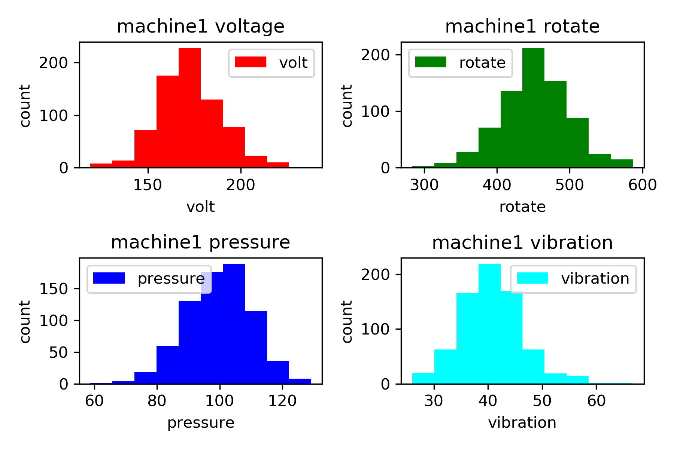
Telemety : machine1 센서 데이터

Slide 12
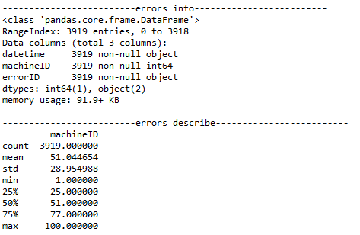
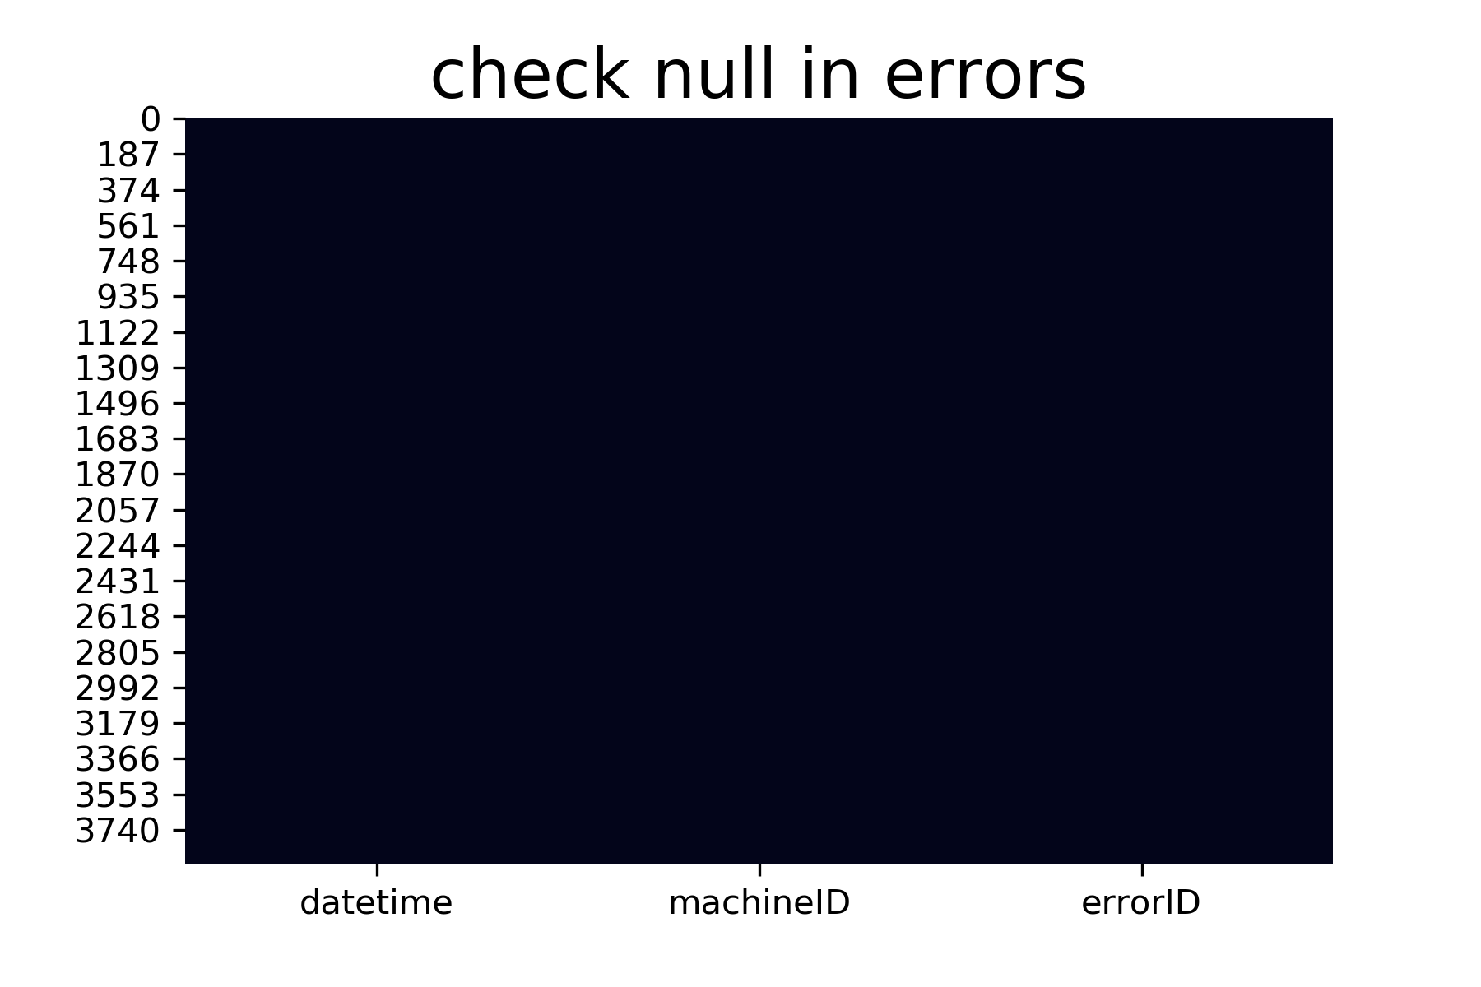
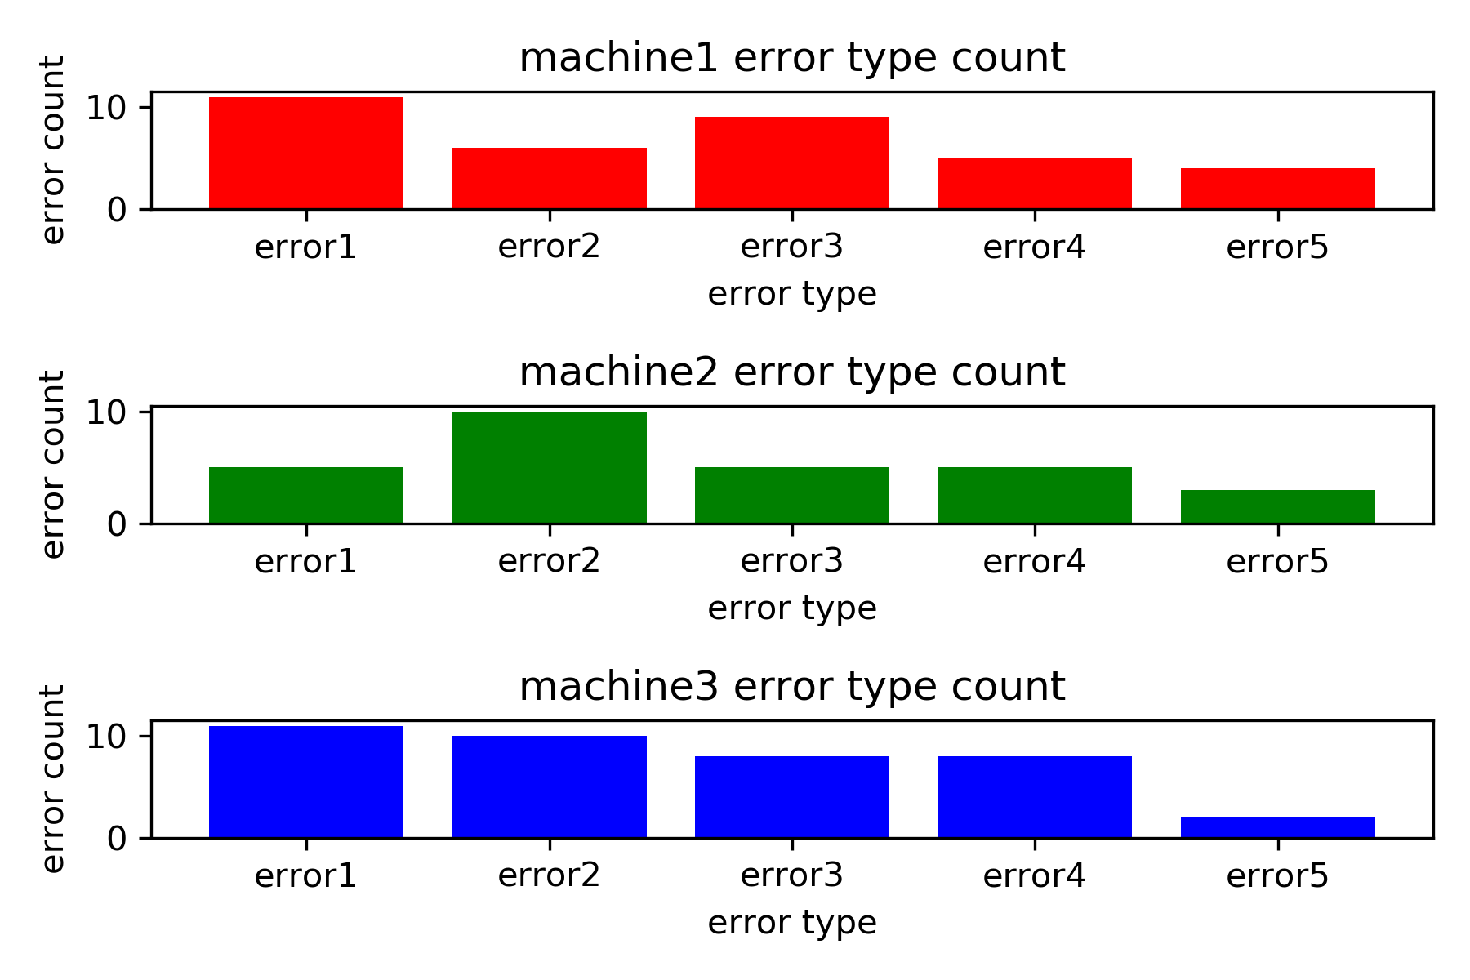
Errors 데이터 정보

Slide 13
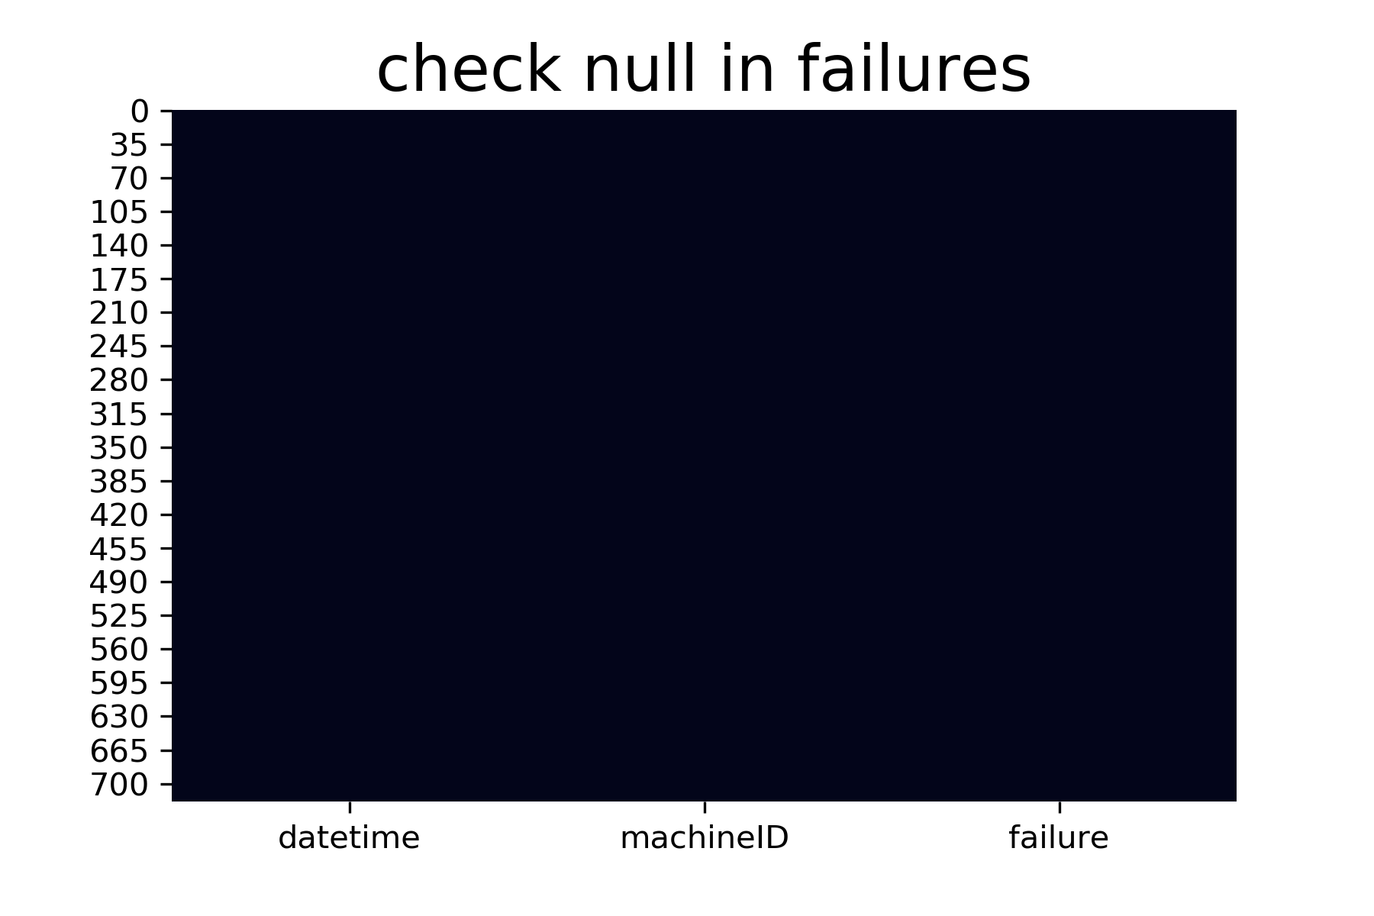
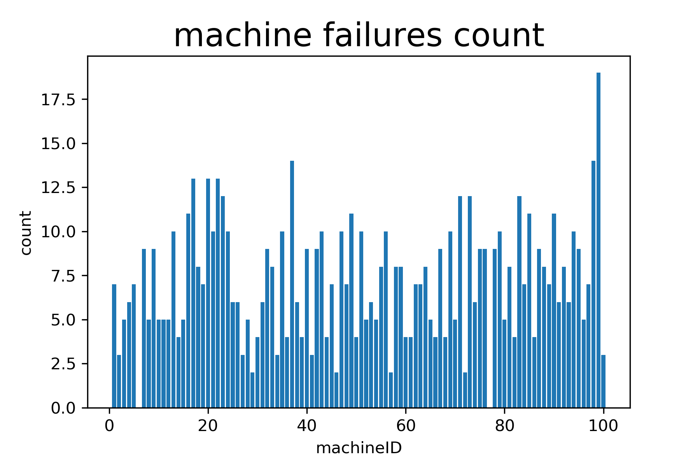
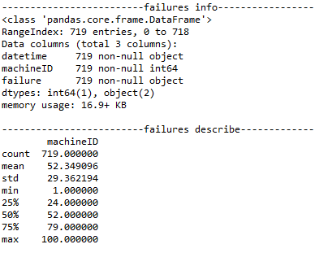
Failures 데이터 정보

Slide 14
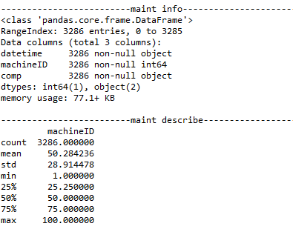

Maint 데이터 정보

Slide 15
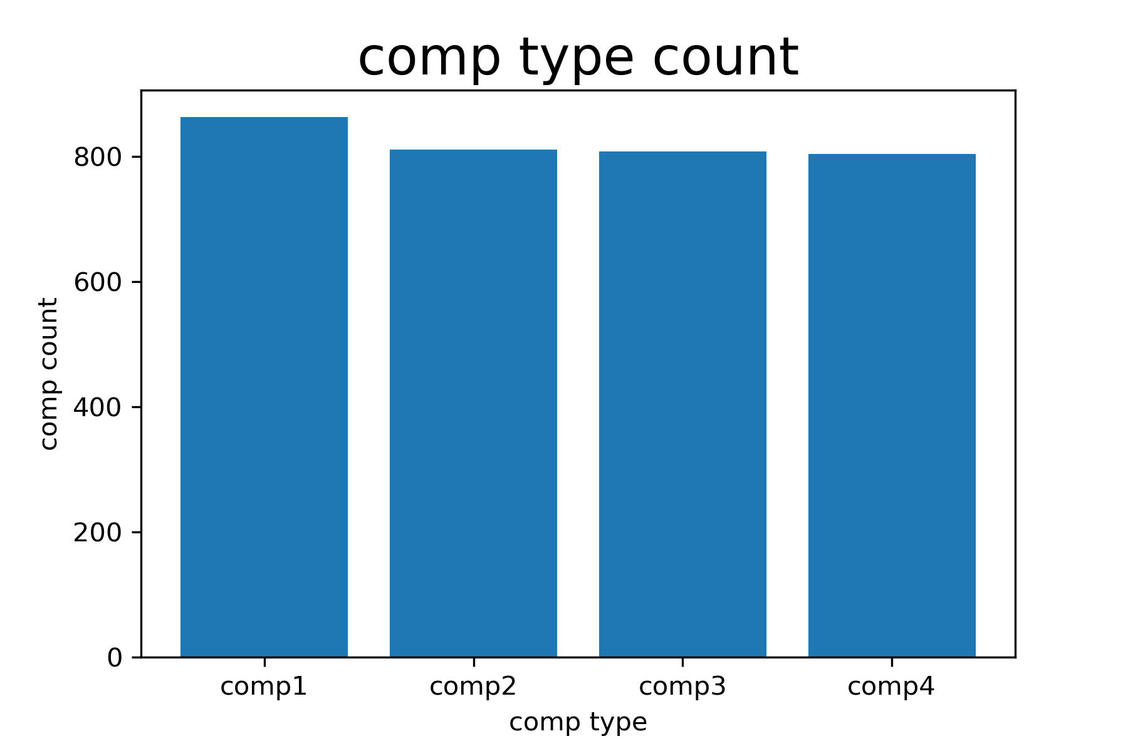
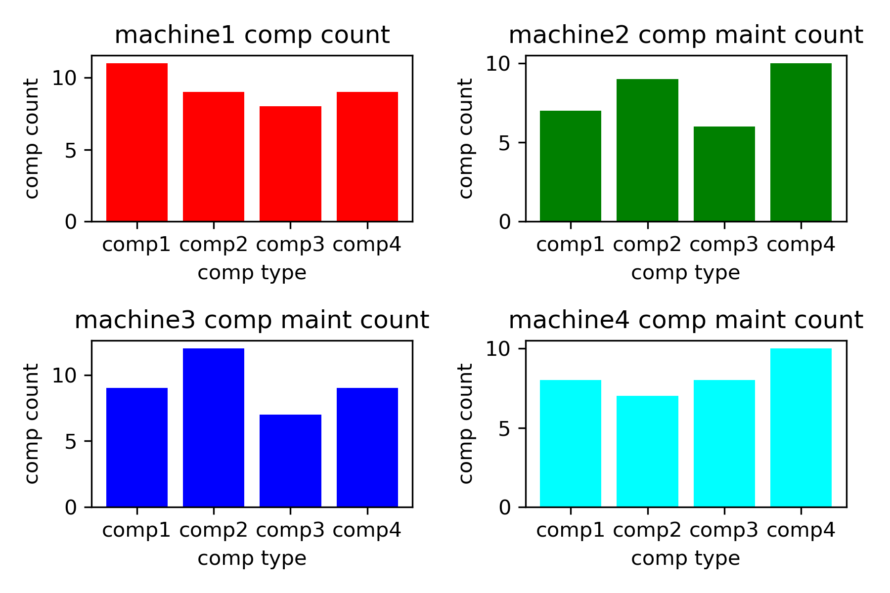
Maint : Comp 교체 횟수

Slide 16
데이터 전처리

Slide 17
데이터 전처리 방식
시스템의 목적은 과거 24시간의 정보를 바탕으로 향후 24시간 이내의 고장을 예측하는 것
따라서, 매 시간마다 기록되어 있는 데이터를 그대로 활용하는 것이 아니라, 지난 24시간 평균 수치로 활용
센서값들에 대해서는 지난 24시간에 대한 평균과 표준 편차
시스템 오류(error)는 오류별 지난 24시간 동안의 누적 발생 횟수
유지보수 기록(Maint)는 부품별 경과 시간
모델과 연식은 그대로 활용
고장(failure)은 24시간 전부터 징후가 있을 것으로 보고, 24시간 이전부터 고장으로 처리

Slide 18
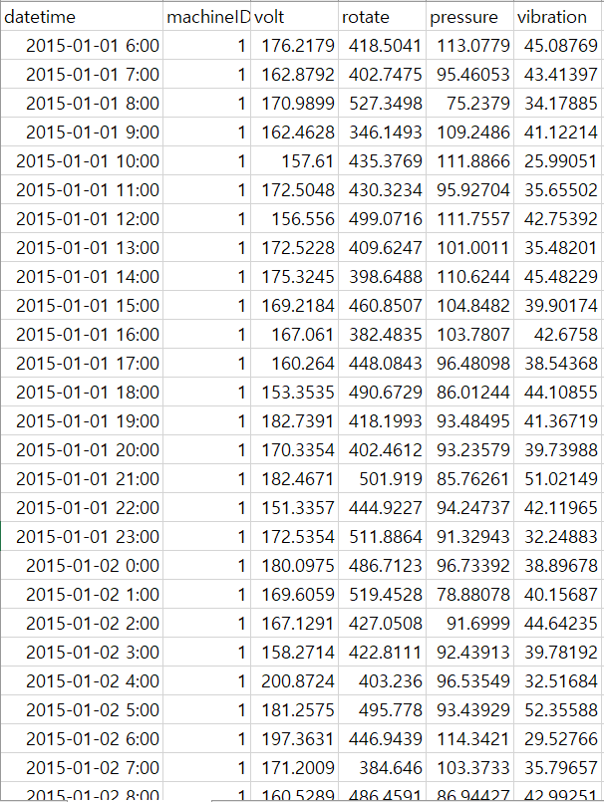
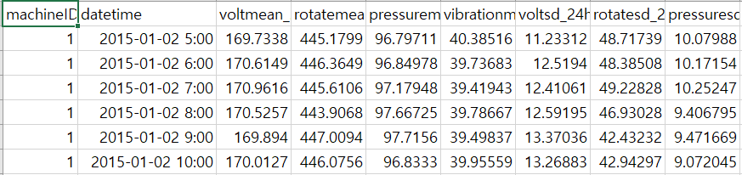
데이터 전처리 : telemetry
각 센서 데이터별 지난 24시간 동안 평균 값과 표준편차
Telemetry 데이터

Slide 19
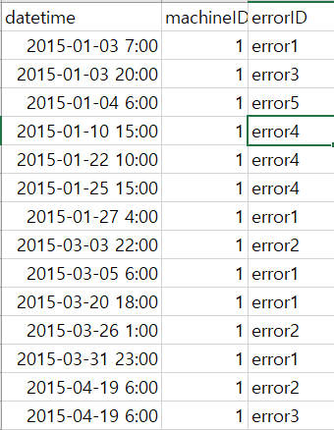
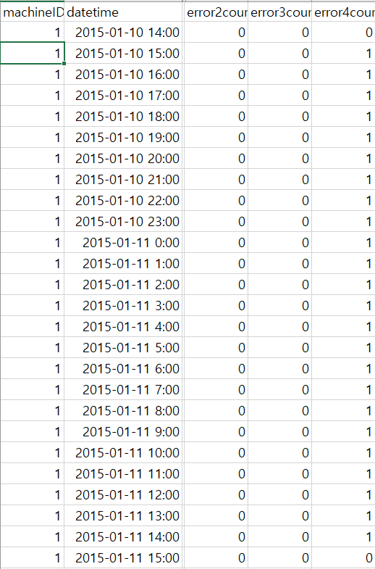
데이터 전처리 : errors
error 데이터
24시간동안 error발생 횟수를 타입별로 누적

Slide 20
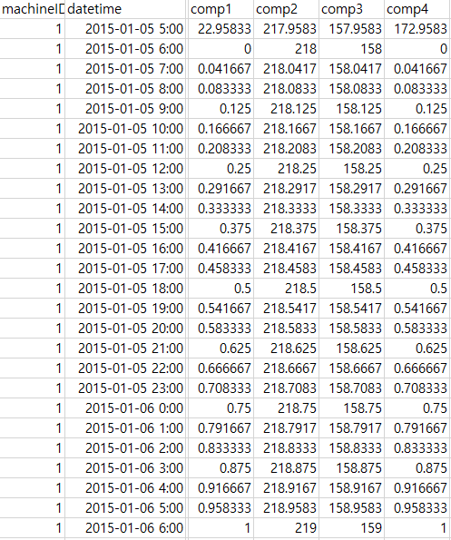
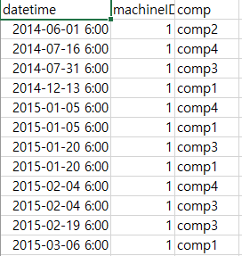
데이터 전처리 : maint
maint 데이터
마지막 교체 날짜로부터 시간(일)

Slide 21
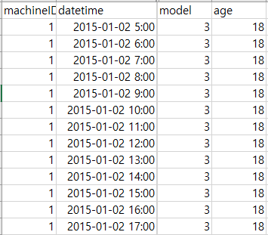
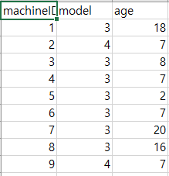
데이터 전처리 : machines
machines 데이터
machineID별 model과 연식

Slide 22
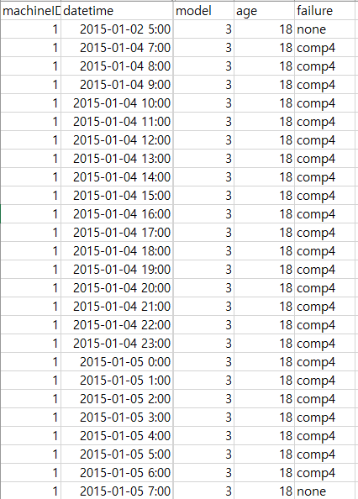
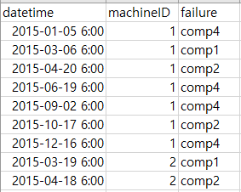
데이터 전처리 : failures
failures 데이터
실제 고장 24시간 전부터 실제 고장 시점까지 고장난 comp로 labeling

Slide 23
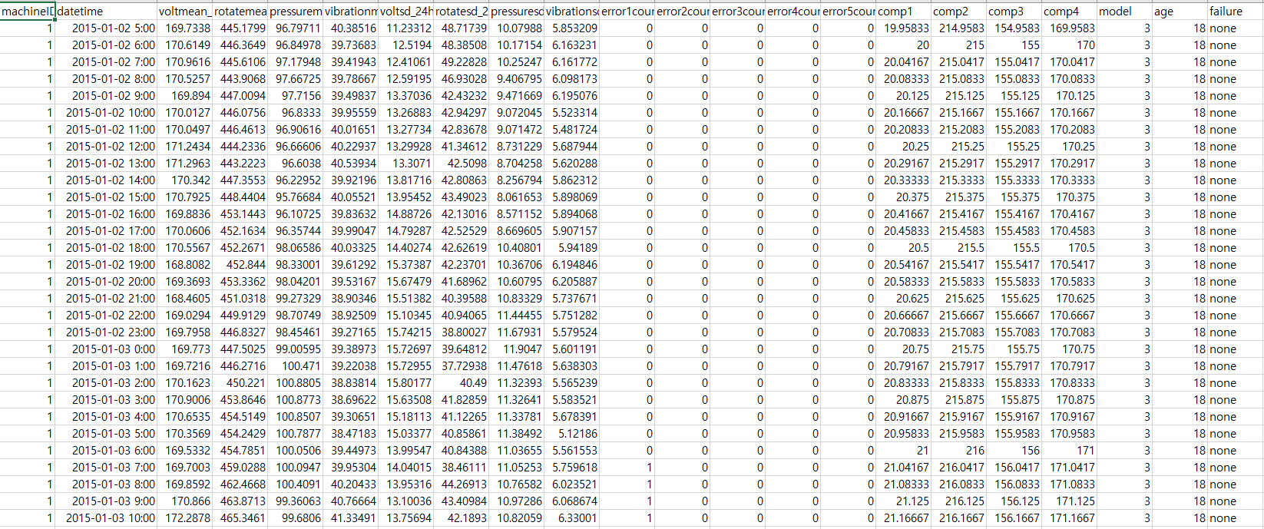
데이터 전처리 결과

Slide 24
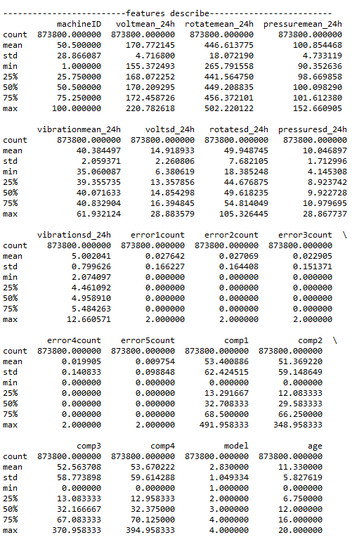
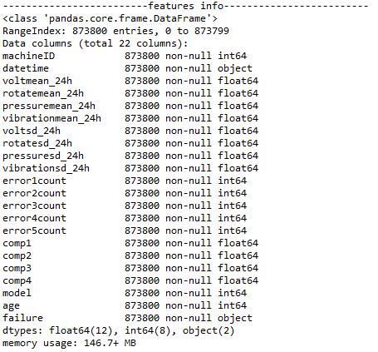
Features 데이터 정보

Slide 25
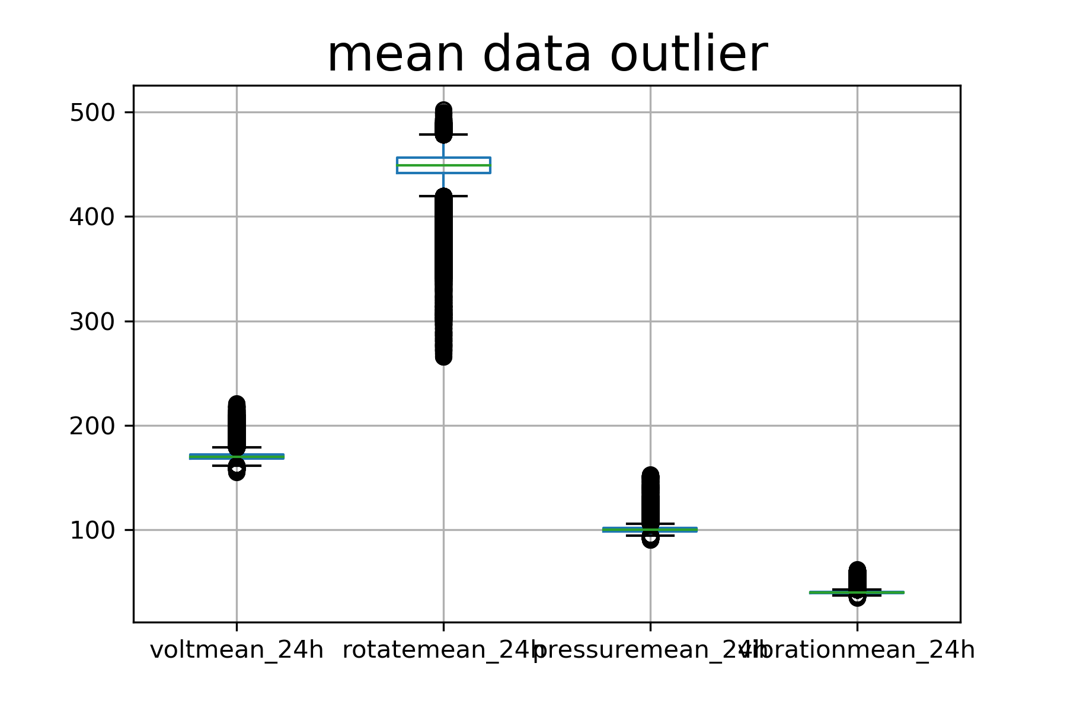
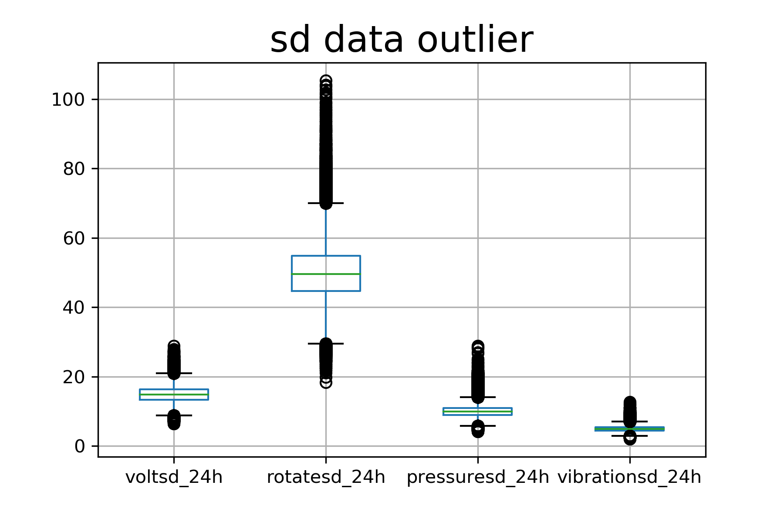
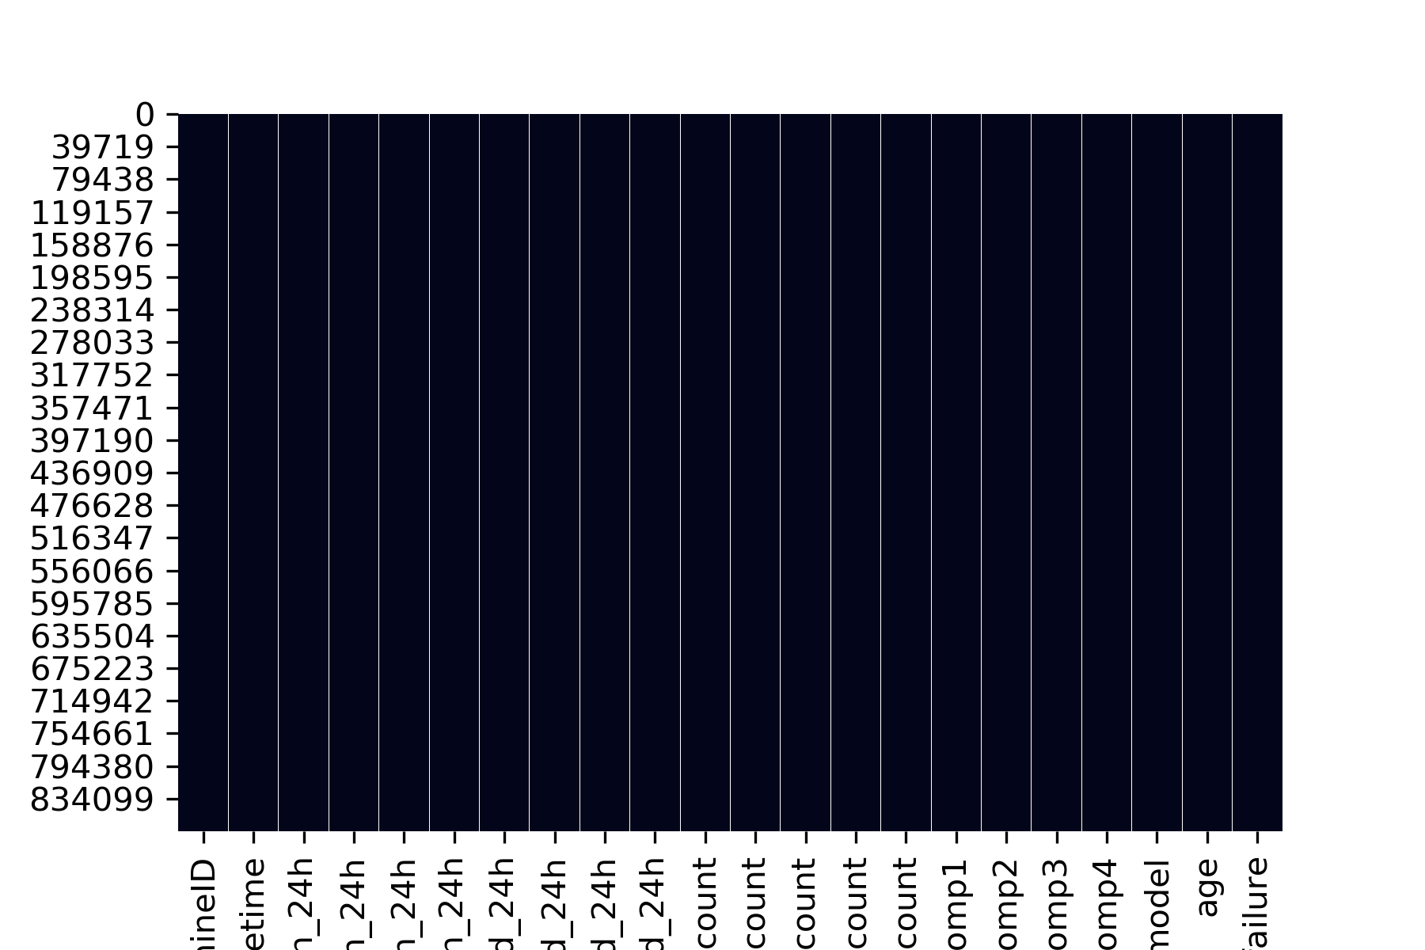
features : 결측치, 이상치 확인

Slide 26
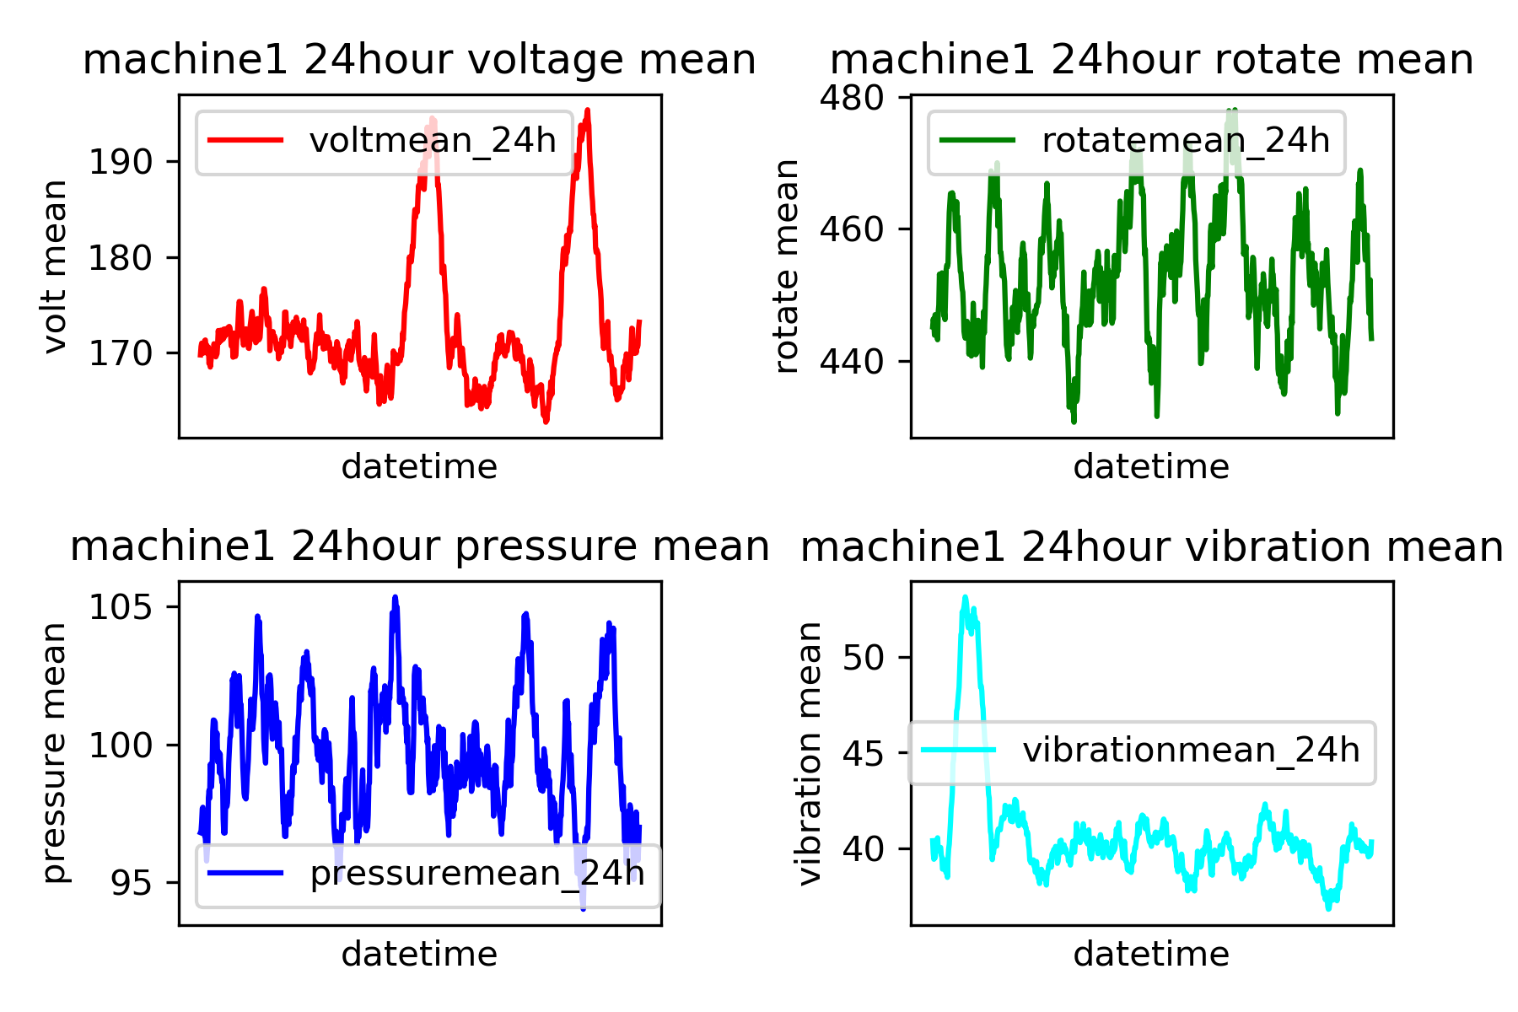
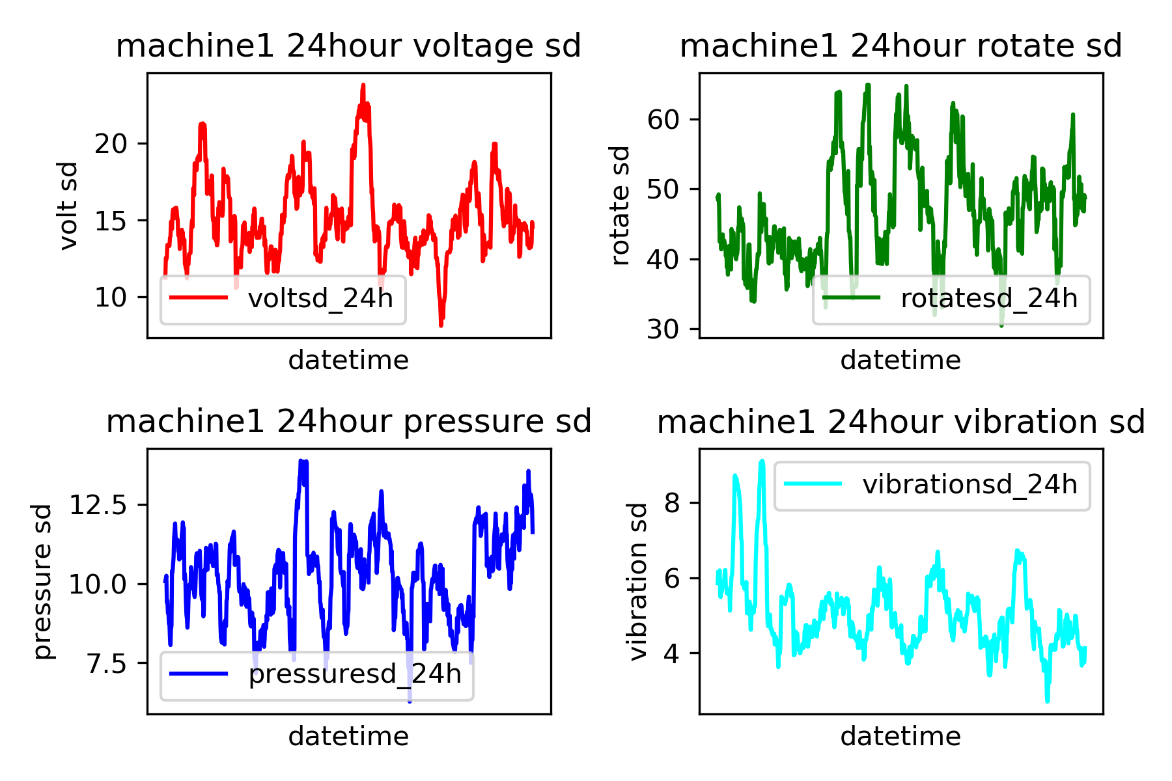
Features : machine1 센서데이터

Slide 27
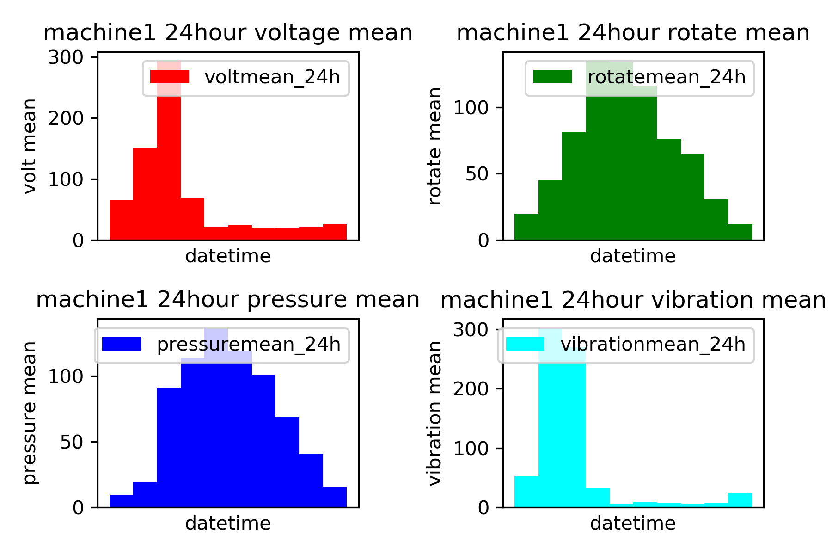
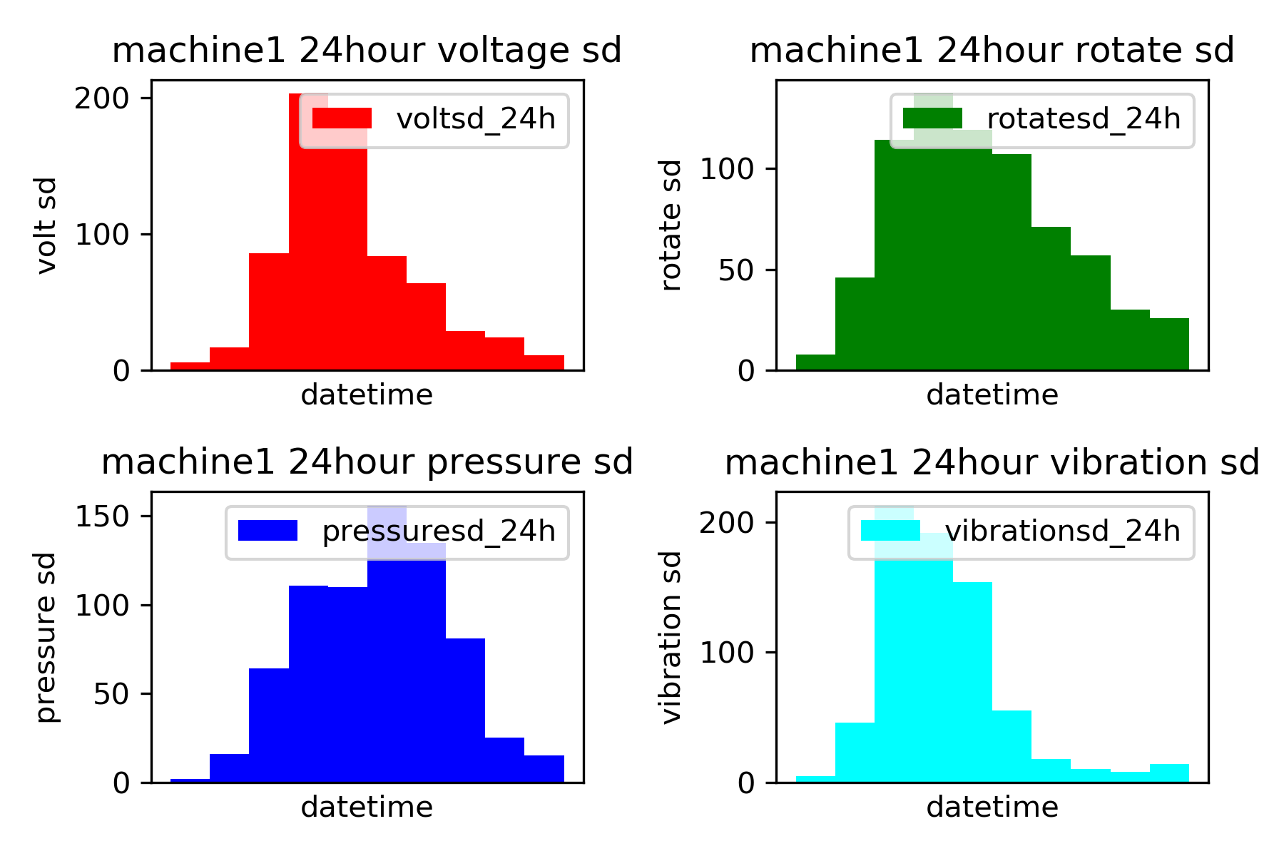
Features : machine1 센서데이터2

Slide 28
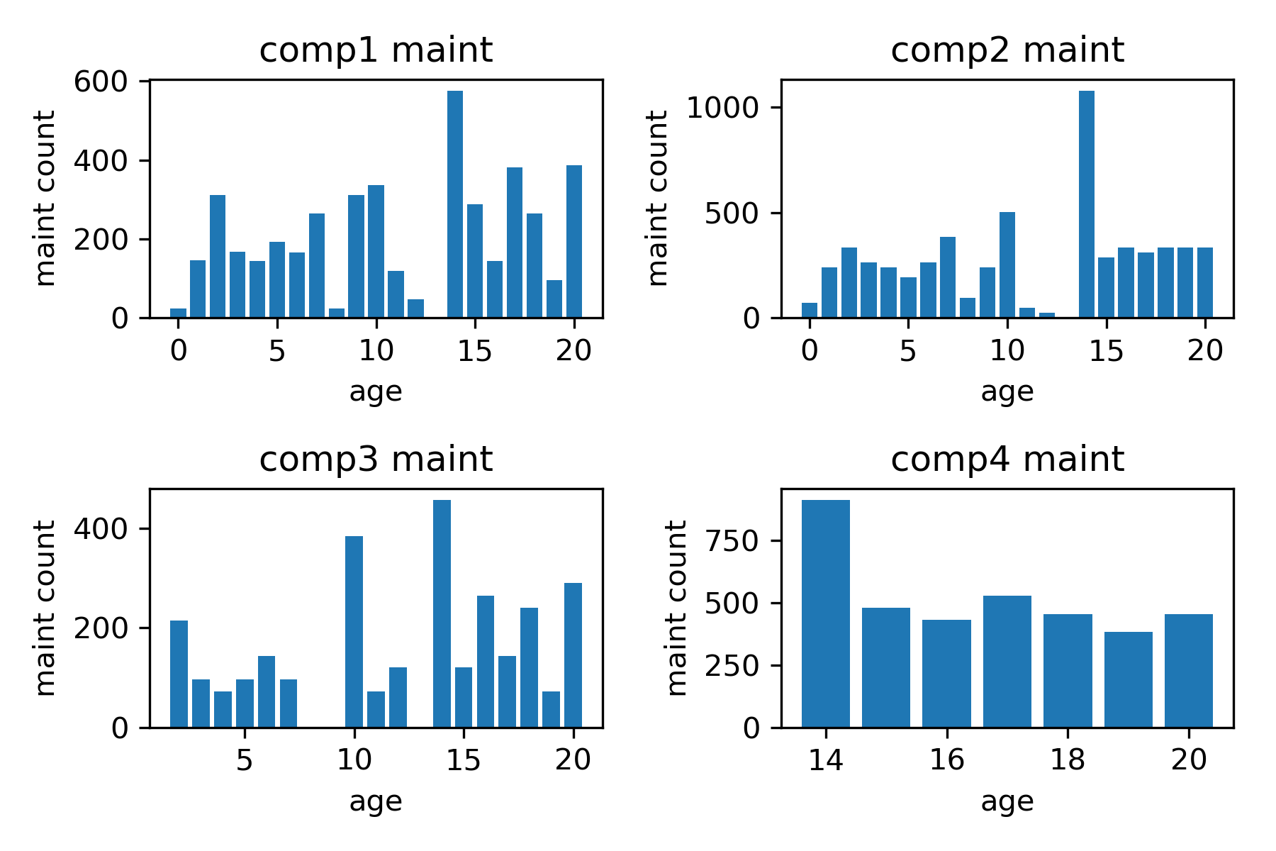
Features : 연식에 따른 고장 횟수

Slide 29
Train, Validation, Test 분류
사용한 데이터셋과 동일한 데이터를 생성하는 것이 불가능
데이터셋을 나눠서 실제 생성되는 데이터처럼 활용
데이터셋을 Train, Validation, Test로 나누고, Test를 실제 데이터로 두고 사용
Test data는 다시 model, machine 별 분류하여 활용
분류 | 기간
Train | 2015.01 ~ 2015.07
Validation | 2015.08 ~ 2015.09
Test | 2015.10 ~ 2015.12

Slide 30
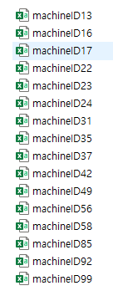
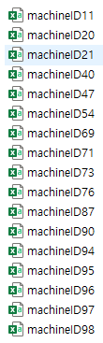
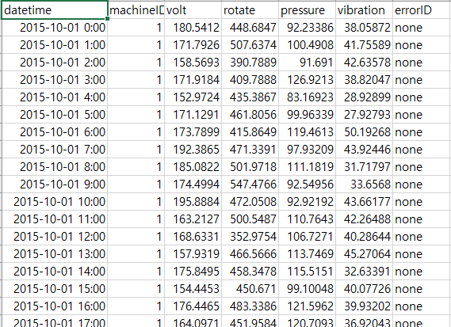
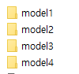
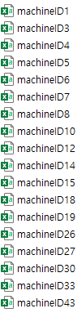
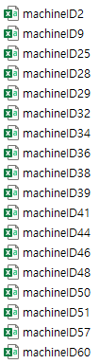
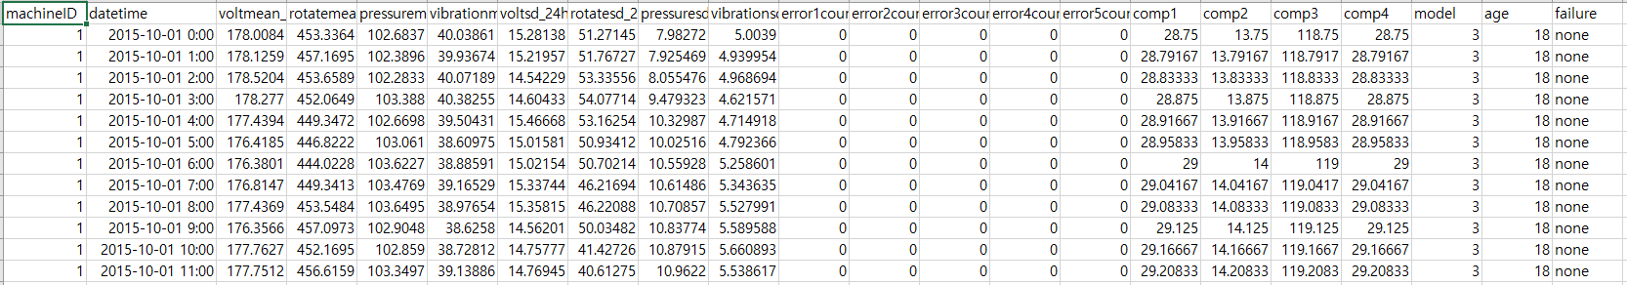
Test data 모델별로 분류 후 machine별로 분류
Telemetry에 error 발생을 datetime에 맞게 추가
Telemetry와 features data에서 10월 이후 데이터만 따로 저장

Slide 31
모델 학습 및 선정

Slide 32
Multi-Class Classification
Problem
5개의 클래스를 분류해야 하는 Multi Class Classification 문제
Scikit-Learn 공식 문서에 기록된 Multi Class Classification 문제를 해결할 때 사용하는 모델 중 4가지 선정
GradientBoostingClassifier, LinearSVC, LogisticRegression, RandomForestClassifier
Features
센서 데이터(volt, pressure, rotate, vibration)의 최근 24시간 평균과 표준편차
기계 정보(모델, 연식)
시스템 오류 정보(error 1~5)및 고장 내용(comp 1~4)
유지보수 내용(comp 1~4 정비 후 기간)
Result
정상 상태(none), 고장 부품(comp 1~4)

Slide 33
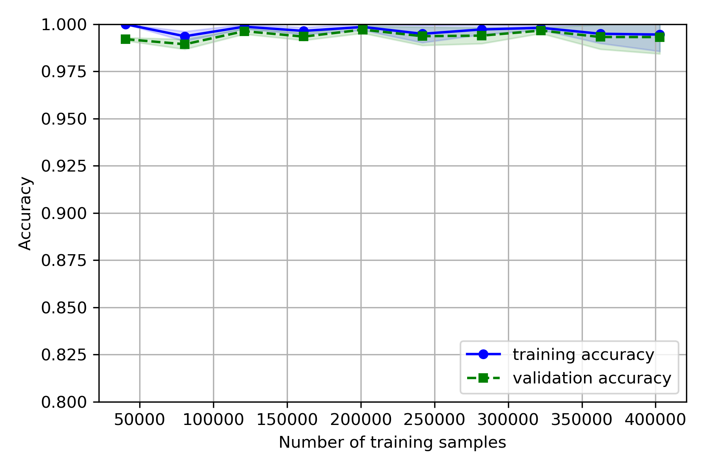
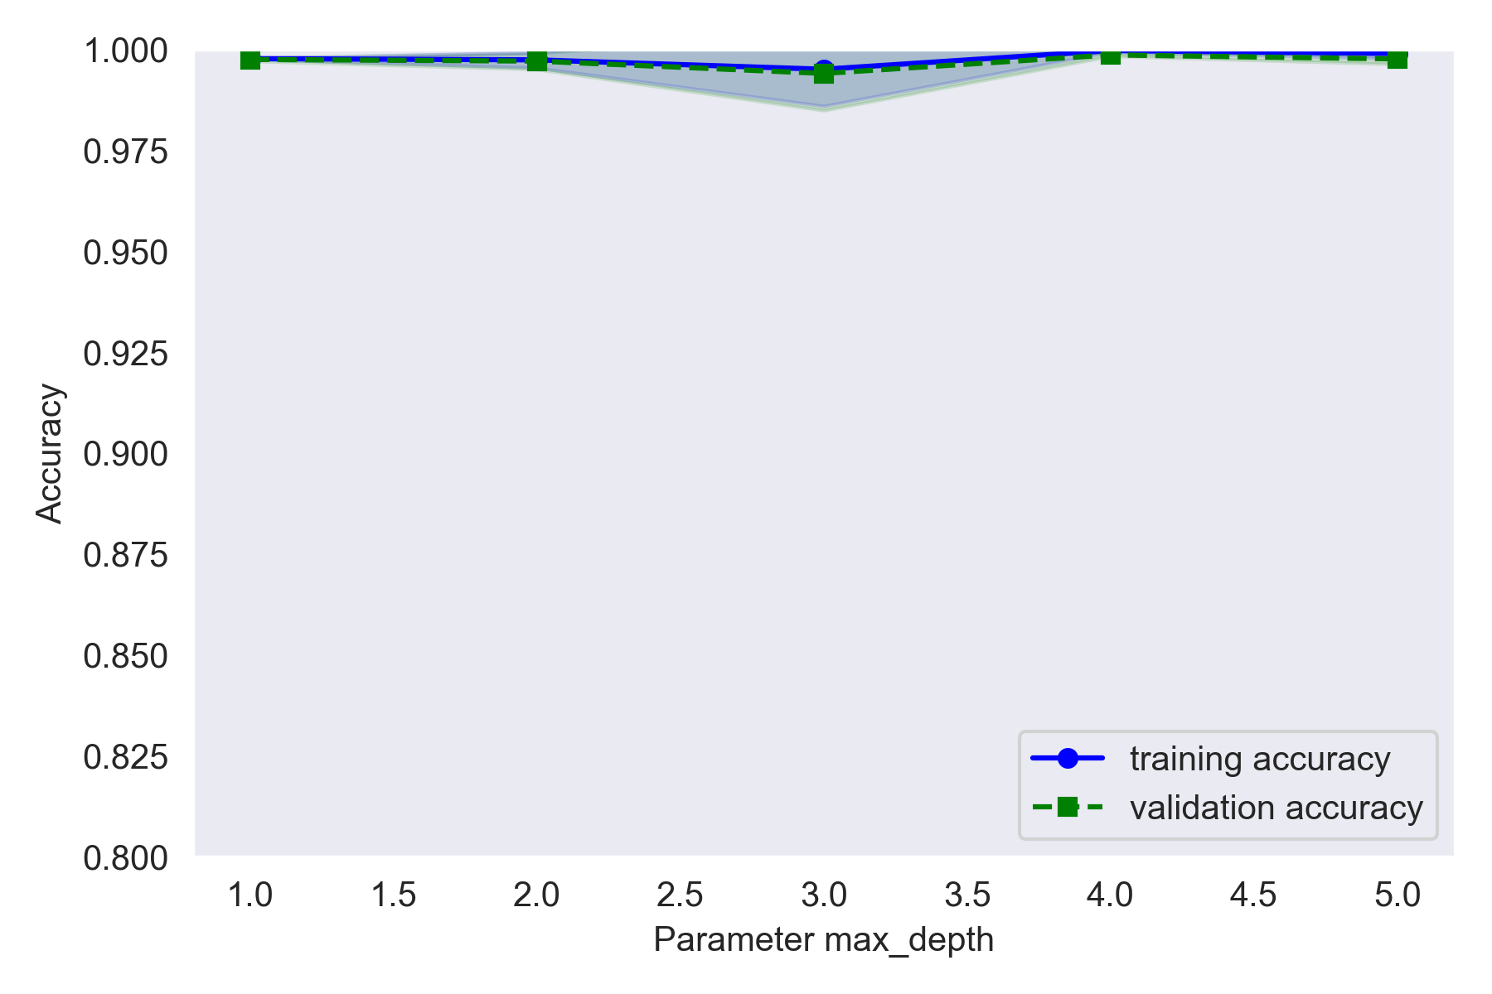
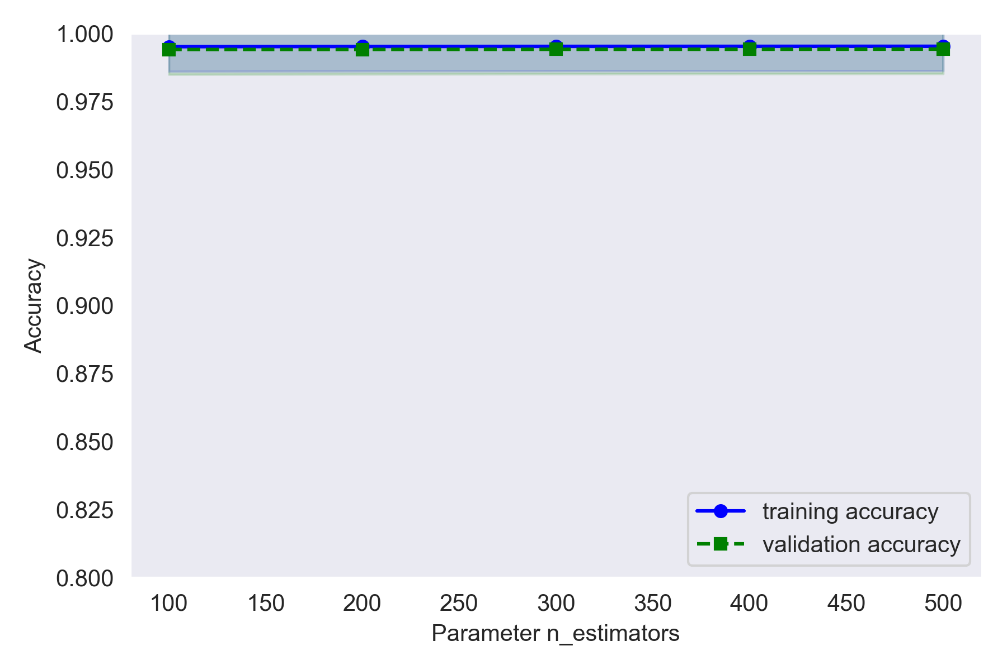
GradientBoostingClassifier learning_curve

Slide 34
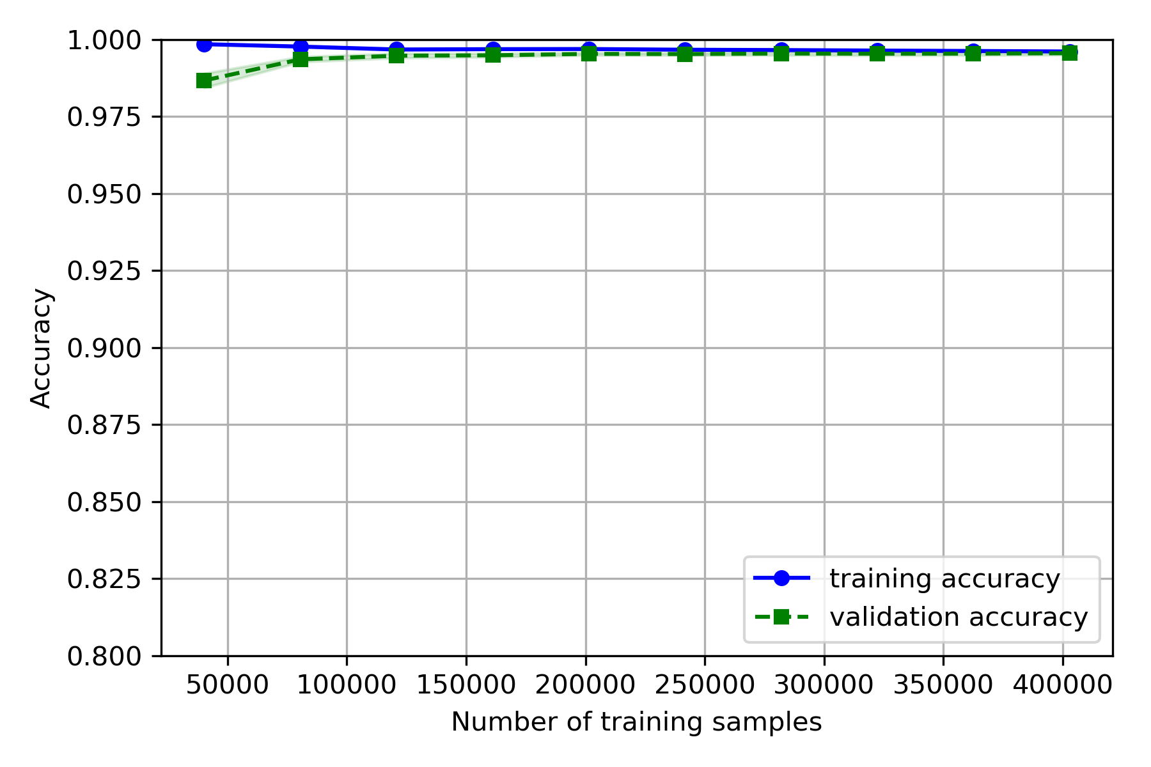

LinearSVC learning_curve

Slide 35



RandomForestClassifier learning_curve

Slide 36


LogisticRegression learning_curve

Slide 37
learning_curve 분석
GradientBoostingClassifier
n_estimator에 변화를 주는 것은 무의미하였음.
Max_depth = 3 에서 가장 낮은 정확도를 보임
GradientBoostingClassifier(random_state=42, max_depth=1) 로 학습
LinearSVC
C = 100 에서 가장 낮은 정확도를 보임
default(C = 1)로 LinearSVC() 로 학습
LogisticRegression
C = 0.001 에서 가장 낮은 정확도를 보임
default(C = 1)로 LogisticRegression(random_state=1) 로 학습
LogisticRegression
n_estimators에 변화를 주는 것은 무의미하였음
max_depth = 5 에서 가장 높은 정확도를 보임
RandomeForestClassfier(criterion = ‘entropy’, n_estimators = 10, max_depth=5, random_state = 1, n_jobs= -1) 로 학습

Slide 38

모델 학습
4개 모델을 tuning된 hyper parameter 기준으로 학습하여 pkl파일로 저장

Slide 39

모델 평가 : 평가 데이터/모델 불러오기
pkl 형식으로 저장된 모델을 불러옴

Slide 40

모델 평가 : 데이터 예측 / 중요 features 출력

Slide 41

모델 평가 : 평가 / 평가 결과 저장

Slide 42


LogisticRegression 평가 결과
Confusion matrix
평가

Slide 43


LinearSVC 평가 결과
Confusion matrix
평가

Slide 44



RandomForest 평가 결과
Importance feature
평가
Confusion matrix

Slide 45



GradientBoostingClassifier 평가 결과
Importance feature
평가
Confusion matrix

Slide 46

모델 선정
모든 모델들이 정확도에서는 높은 점수를 보였지만 Precision, Recall, F1 점수에서 큰 차이를 보임
F1 Score을 중요 평가 지표로 하여 수치가 가장 높게 나온 GradientBoostingClassifier 모델을 선택 하였음

Slide 47
시스템 환경

Slide 48

Jetson Nano
Jetson Nano
Nvidia에서 만든 임베디드 보드
GPU가 탑재되어 있어 딥러닝 가능
HDMI 사용
무선 랜 필요시 랜 카드를 별도로 구입필요
5V 4A 권장
Ubuntu 설치하여 사용하였음

Slide 49
UI

Slide 50
UI 설계 방향
실시간으로 수집되는 센서 데이터를 확인하고 예측 결과도 확인 가능한 구조가 필요
대시보드(Dashboard) 형식의 페이지 구조 설계
센서
센서
기기 정보
센서
센서
Log

Slide 51

WEB Page UI

Slide 52
UI
왼쪽 상단
machineID, model명
원 : Machine의 상태에 따른 색상 변화
왼쪽 하단
Comp별 교체로부터 지난 시간을 상대적으로 비교하여 bar를 통해 표현
그래프
실시간 Volt, Rotate, Pressure, Vibration 측정 값 그래프
하단
에러 발생 시각, 최초 고장 예측 시각 출력
고장 예측 시 빨강색으로 기록
failure나 error 24시간 동안 없는 상황 | 정상
error가 최근 24시간 이내 발생한 상황 | 주의
failure가 향후 24시간 이내 발생 가능 | 경고

Slide 53






Frontend & Backend
UI
File
I/O
POST
Ajax 통신
UI 컨트롤
Server
Graph

Slide 54


Backend
출력을 위한 데이터
모델 예측에 사용할 데이터
빌드 시, 모델부터 로드
사전에 생성한 pkl 로드
생성완료 후 Flask 서비스 시작

Slide 55


Backend
처음 접속, 새로 고침
redirect 시 호출되는 부분
jQuery를 통해 POST 방식의 송수신 이루어지는 부분
주기적으로 호출되는 부분

Slide 56


Frontend
Page Redirect 시점마다 호출되며
데이터를 이어서 받아옴
Page Redirect 없이 Ajax를 활용해 비동기 데이터 송수신
flask의 /draw에 POST 요청을 주기적으로 송신하고 데이터 수신
성공적으로 데이터를 수신하면,
수신한 데이터를 바탕으로 대시보드 업데이트 실시

Slide 57


Frontend
고장 예측을 알리는 Circle을 변경하는 부분
Table에 Log를 기록하는 부분

Slide 58
구현 결과

Slide 59


Jetson Nano 에서 동작 사진

Slide 60
동작 사진(정상 상태)

Slide 61

동작 사진(고장 발생 예측시)

Slide 62

동작 사진(고장 -> 정상)

Slide 63

동작 사진(에러 발생시)

Slide 64
고찰

Slide 65
Imbalanced Data 문제
기계는 거의 대부분의 시간을 정상 상태로 동작하고, 아주 적은 시간 동안 고장이나 오류를 나타냄
시간이 지나면 지날수록 데이터의 수가 어느 한 클래스가 많아지는 현상이 필연적으로 발생
학습 데이터셋의 불균형 문제가 발생
클래스 분류(Classification) 문제에서 다수 클래스(majority class)에 대해서만 정확히 예측에 초점을 두는 방향으로 학습되어 성능이 나쁜 모델이 될 수 있음
Accuracy가 아닌 다른 평가 지표 도입(F1 score)
다른 모델들과 Accuracy가 비슷해도 다른 평가 지표에서는 성능이 아주 나쁜 결과를 보이는 경우가 있었음
불균형한 클래스에 대해 F1 score를 주로 사용
학습 데이터 샘플링(Under-sampling, Over-sampling)
학습 데이터 자체를 다시 샘플링해서 불균형을 완화해주는 방법
Under-sampling을 통해 절대 다수에 속하는 정상 데이터를 아예 배제하거나,
Over-sampling을 통해 소수에 속하는 고장 데이터를 복사하여 부풀리는 방식으로 균형을 맞춤
데이터 자체에 변형을 가하면서 과대적합(overfitting)이 발생할 수도 있음

Slide 66
기능 개선
예측 기계의 수
현재 개발된 시스템은 기계 하나에 대해서 나타내는 형태
Backend를 체계적으로 모듈화한다면, 여러 기계에 대한 결과를 예측하는 시스템을 구축할 수 있을 것
결과 활용의 문제
예측 결과와 실시간 센서 값을 대시보드 형태로 시각화하여 활용이 편리해짐
하지만, 대시보드를 모니터링하는 별도의 인력이 필요함
고장이 예측되면 관련 내용을 등록된 담당자에게 바로 송신하여 불필요한 과정 제거
이는 Azure나 AWS에서 제공하는 서비스를 응용하거나, Edge Computing을 통해 개선이 가능할 것

